Slide 1
-Caractéristiques des Rfduinos : Tx power : 0dBm
Envoi toutes les secondes
Test de l'application avec calibration et plan réel de l'étage.

Slide 2
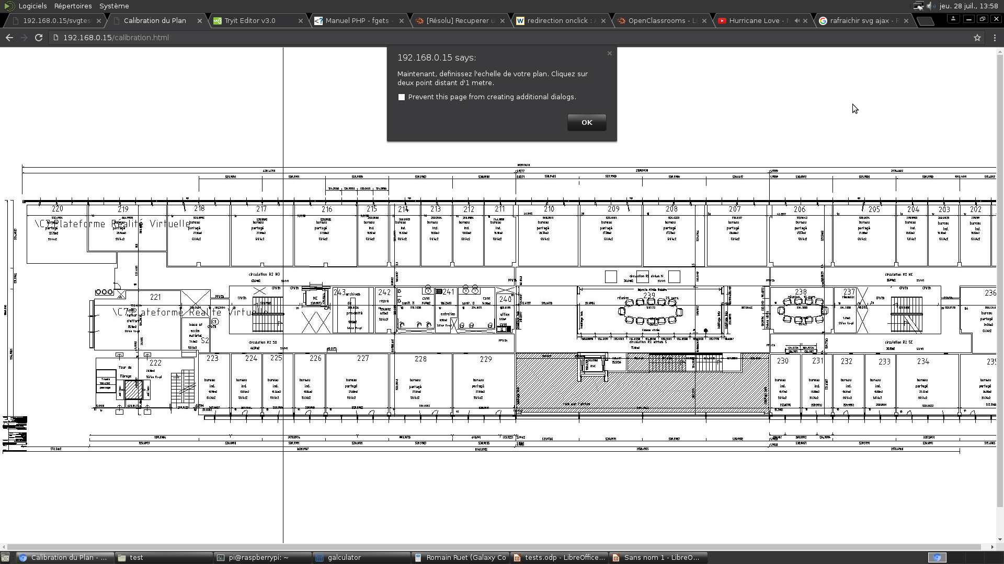
ETAPE 1 : Après upload du plan → définition de son échelle

Slide 3
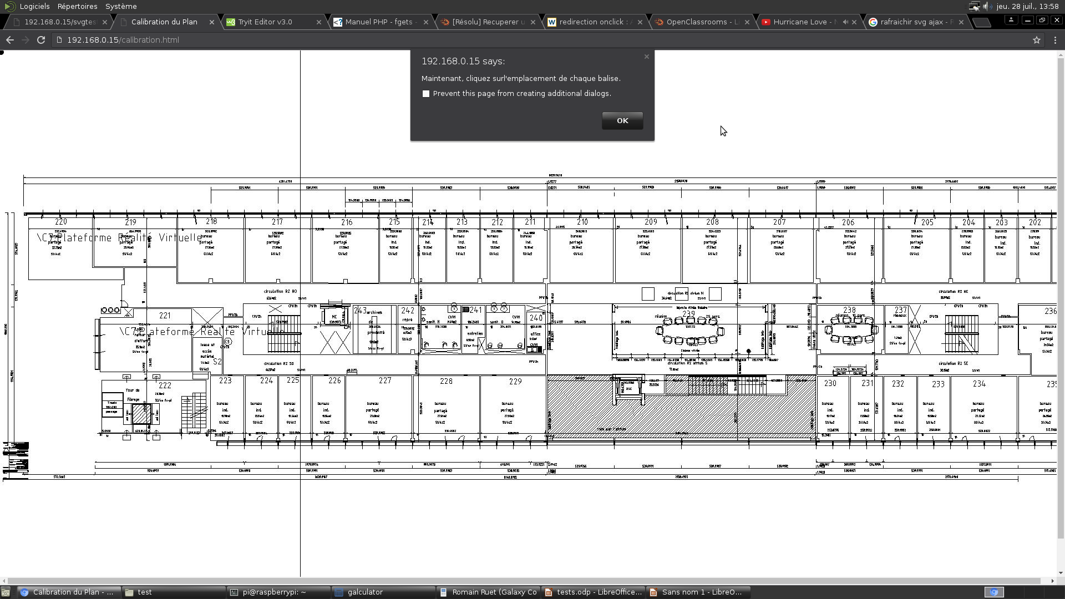
ETAPE 2 : Clic sur la position de chaque balise

Slide 4
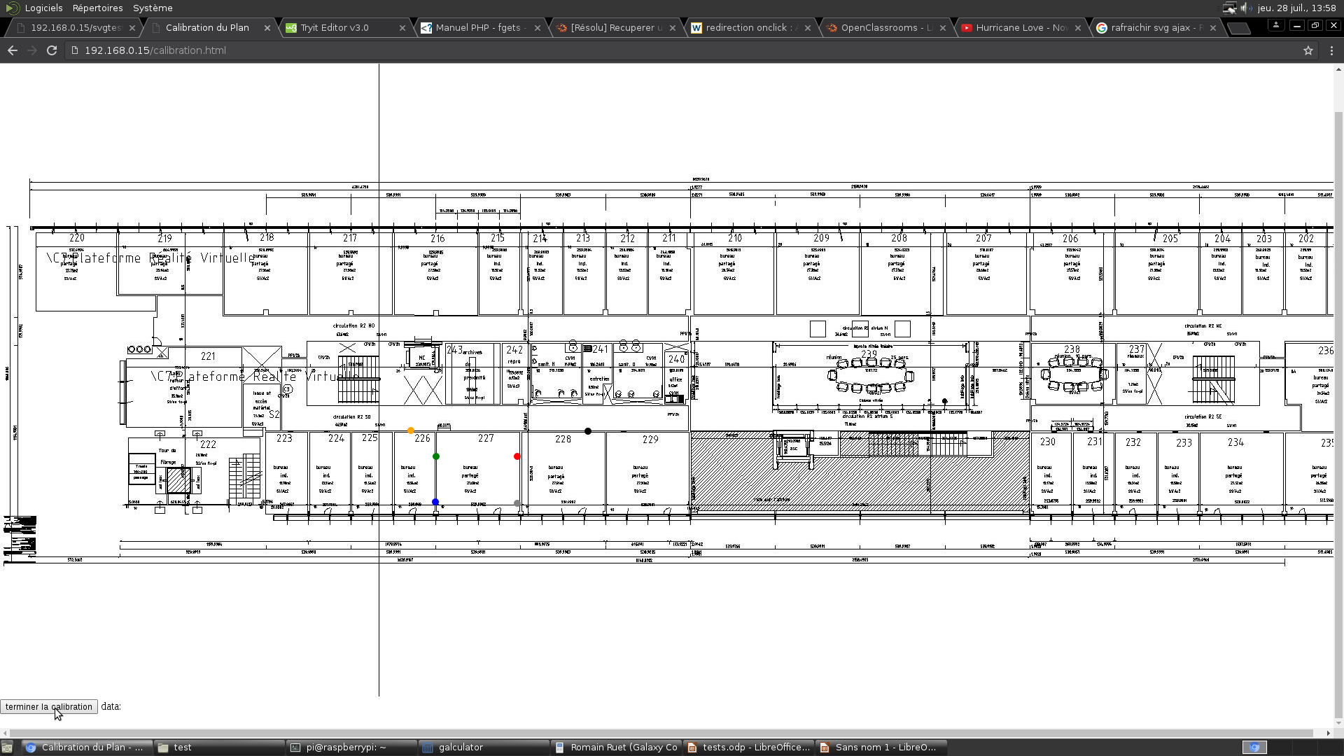
ETAPE 3 : Calibration terminée → passer à la visualisation

Slide 5
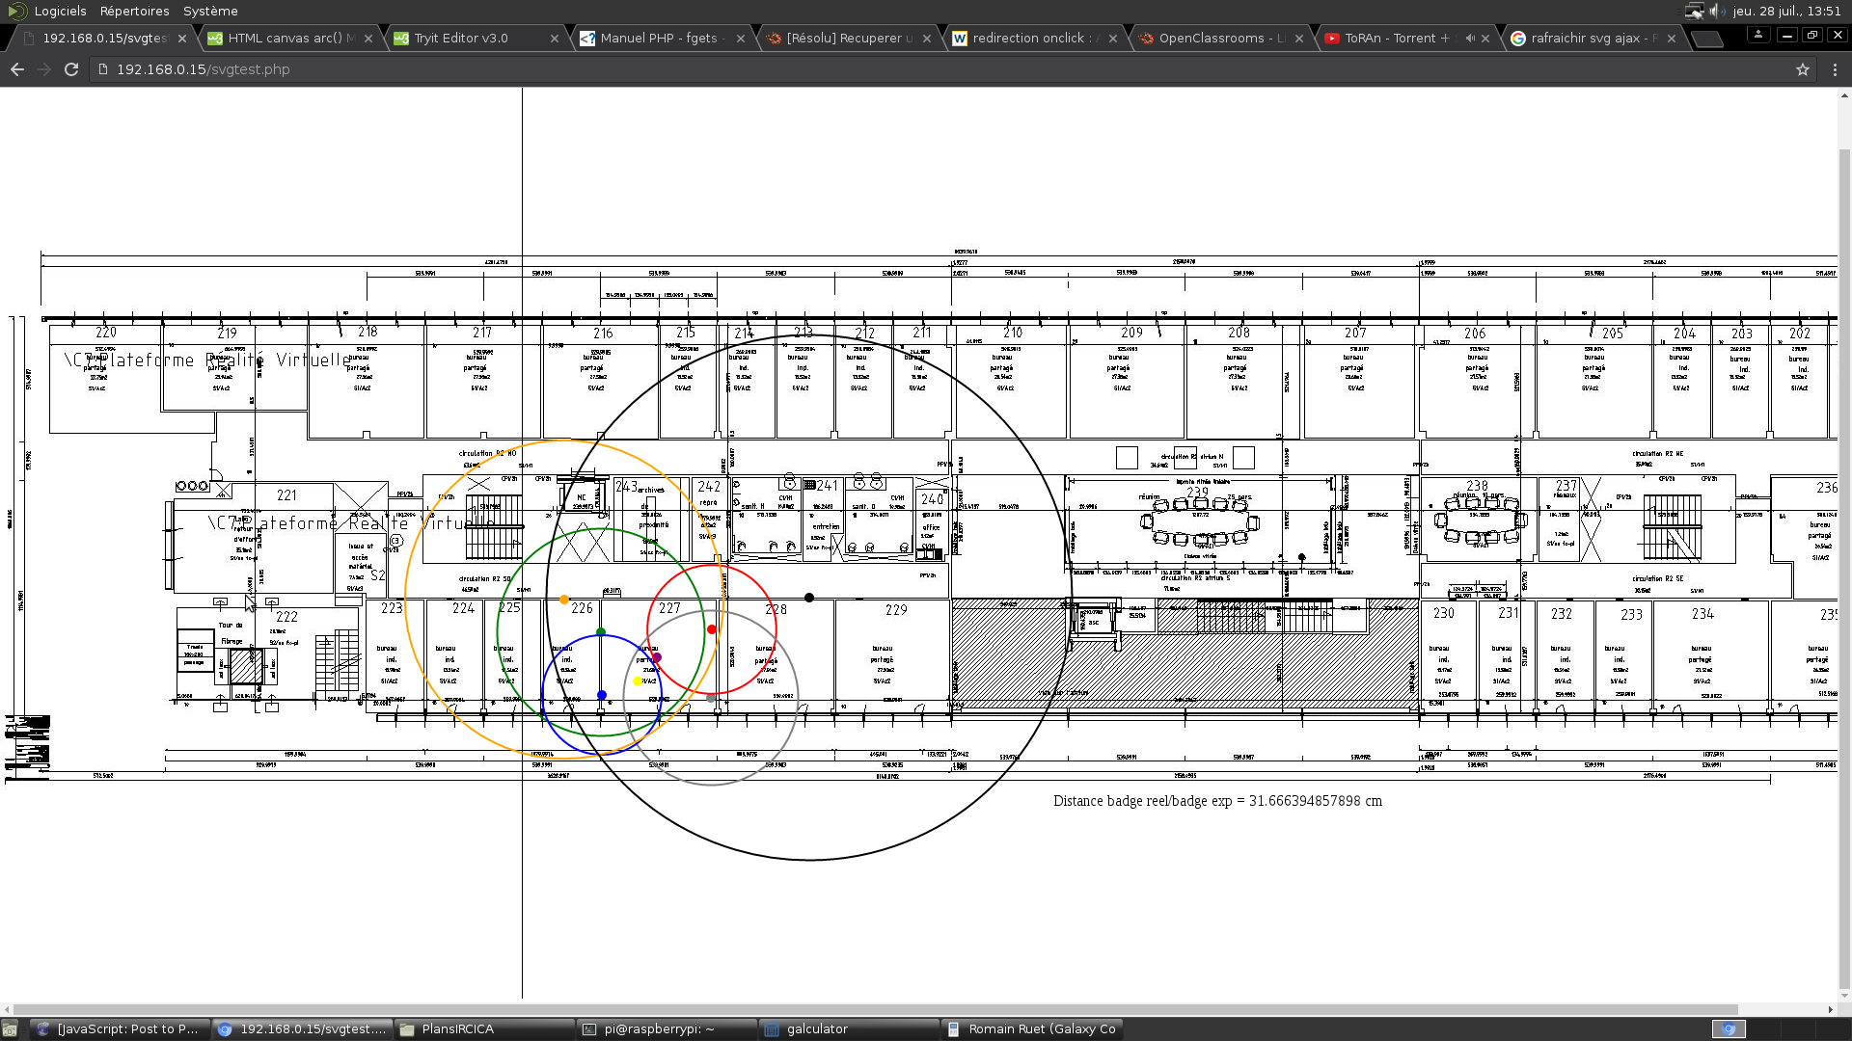
Visualisation : temps 3 min | 180 échantillons | 28/07/2016
Point jaune → position réelle
Point violet → position calculée par l'algorithme

Slide 6
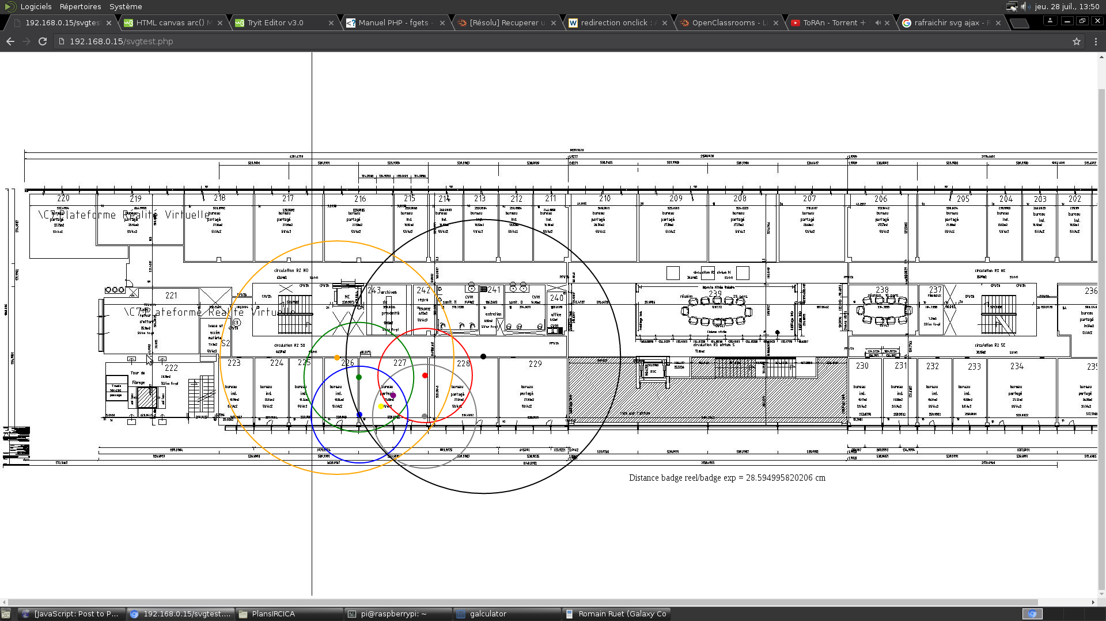
Visualisation : temps 10 min | 600 échantillons | 28/07/2016

